Slide 1
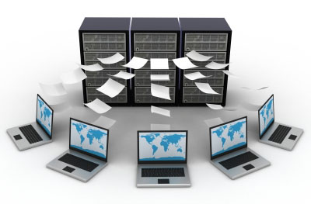
Bases de données fédérées
Sylvain Besnard
Mohammed Bouluad
Hassan El Omari Alaoui
Julien Marchais
Julien Marcou
Nour Romdhane
Dan Seeruttun--Marie
Projet BDASIM
25/11/15

Slide 2

Plan de la présentation
Généralités
Architecture
Choix d'implémentation
Interface utilisateur
Démonstration
Conclusion
Bibiliographie

Slide 3
1- Généralités
Une base de donnée fédérée, c'est
  Unifier la vue de données présentes sur plusieurs systèmes
  Centrer l'architecture sur les données
  Faire cohabiter des SGBD différents
  Requêter des bases de données et non reconstruire d'une grande base de données commune
  Quand la migration d'une base de donnée n'est pas réalisable, il devient indispensable d'utiliser un système de base de données fédérée.

Slide 4
1- Généralités
Permettre à l'utilisateur de :
Fournir des SGBD différents
Effectuer des requêtes XQuery sur une IHM ergonomique et simple d'utilisation
Voir les résultats directement dans l'IHM
Problèmes à gérer :
  Gérer/Convertir les requêtes XQuery en requêtes SQL ou autre
  Distribuer les requêtes aux SGBD concernés
  Renvoyer/Réorganiser les réponses pour les afficher sur l'IHM

Slide 5
2- Architecture
Solutions techniques :
  2 Langages de bases de données
    MySQL
    NoQSL avec MongoDB
  Médiateur : répartir les requêtes entre les SGBD
  Wrapper : Parser et convertir les requêtes en SQL / NoSQL
  Application JAVA intermédiaire
  IHM Java
Mediateur
XQuery
Wrapper
Wrapper
SQL
noSQL
SQL
noSQL

Slide 6
2- Architecture
Solutions techniques :
  2 Langages de bases de données
    MySQL
    NoQSL avec MongoDB
  Médiateur : répartir les requêtes entre les SGBD
  Wrapper : Parser et convertir les requêtes en SQL / NoSQL
  Application JAVA intermédiaire
  IHM Java

Slide 7
VI- Conclusion
Intérêt du projet
Ça marche
Axes d'amélioration
Ce que ça vous apporte en entreprise

Slide 8
Bibliographie
Sources du code
Sources images :
  http://labs.sogeti.com/wp-content/uploads/2015/08/databases.jpg
  Wikimedia Commons

Slide 9

Merci
Avez-vous des questions ?

